Slide 1
Золотое кольцо россии
ростов

Slide 2
Почему город так называется?
Город Ростов вырос среди земель, принадлежавших финно-угорскому племени . Легенда утверждает, что его основатель носил имя Роста и назвал город в свою честь. Так или иначе, годом основания Ростова считается первое упоминание о нем в летописях под 862 годом.

Slide 3
Герб города Ростова Значение цветов Цвета на гербе города Ростов обозначают добрый нрав ростовчан, их материальное благополучие и политическую независимость: Серебряный цвет в геральдической науке является знаком чистоты, добродушия, миролюбия, то есть умения находить компромиссы с целью избежать ссоры. Золото символизирует финансовый достаток, величественность, благородное происхождение. Красный, иначе червленый, символизирует мужество, величие, заключающееся в способности постоять за Родину.

Slide 5
Росто́в — город в Ярославской области (Россия), административный центр Ростовского района. Город расположен на берегу озера Неро, в 53 км от Ярославля, в 202 км от Москвы. В городе функционируют железнодорожный и автобусный вокзалы. Ростов — один из старейших городов России. Он входит в Золотое кольцо России. Первое упоминание о нём относится к 862 году

Slide 6
Исторические памятники
Жемчужина Ростова – Ростовский кремль , построенный на живописном берегу озера Неро. На территории кремля расположено несколько храмов XVII века и знаменитая Ростовская звонница с уникально подобранными колоколами, для которых были написаны специальные Ростовские звоны.

Slide 7
Спасо-Яковлевский православный мужской монастырь является настоящим украшением Ростова Великого.

Slide 8
Богоявленский собор Богоявленского Авраамиева монастыря был построен примерно в 1080 г. преподобным Авраамием. Изначально храм был деревянным. Каменный построили во времена царствования Ивана Грозного.

Slide 9
Успенский собор расположен с северной стороны от нового Архиерейского двора в Ростовском кремле. Он был возведен в 1512 году.

Slide 10
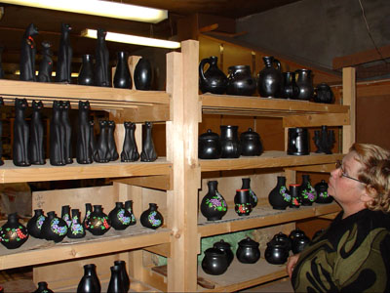
Чернолощеная керамика
В окрестностях Ростова Великого во многих местах залегают керамические глины - желтые, коричневые, черные. Одним из наиболее эффектных образцов керамики являются чернолощеные изделия, по внешнему виду напоминающие чугунные или металлические. Их главными художественными качествами являются объемная форма сосудов, отличное качество лощения, прочность материала.

Slide 11
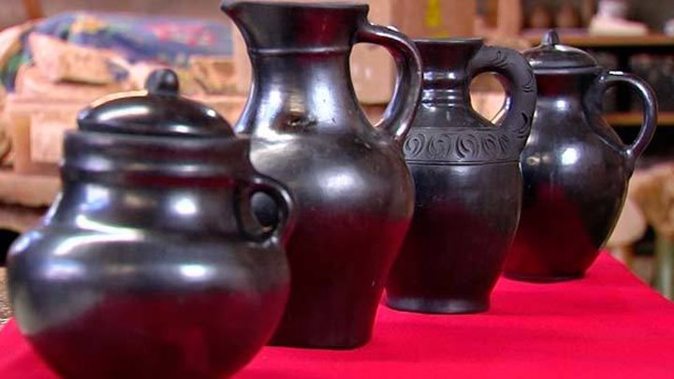
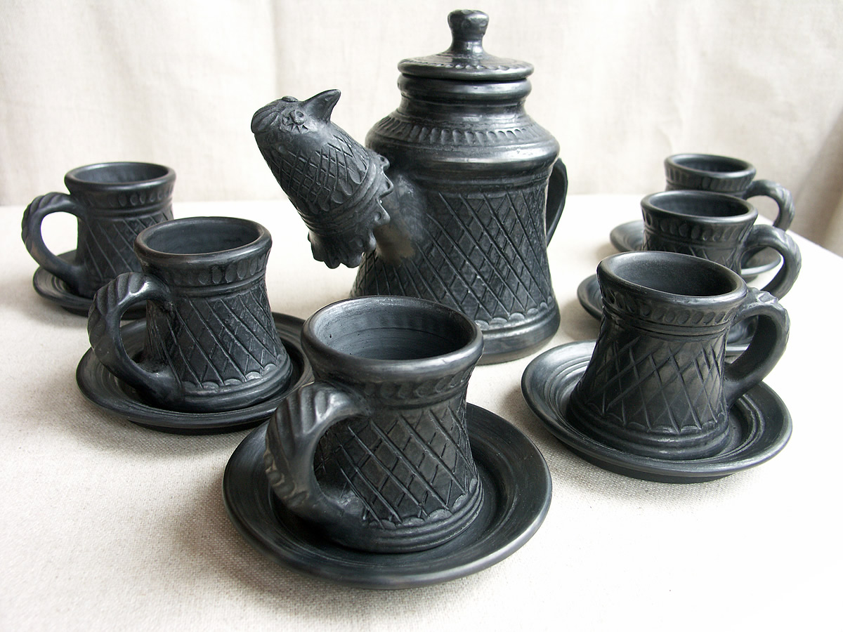
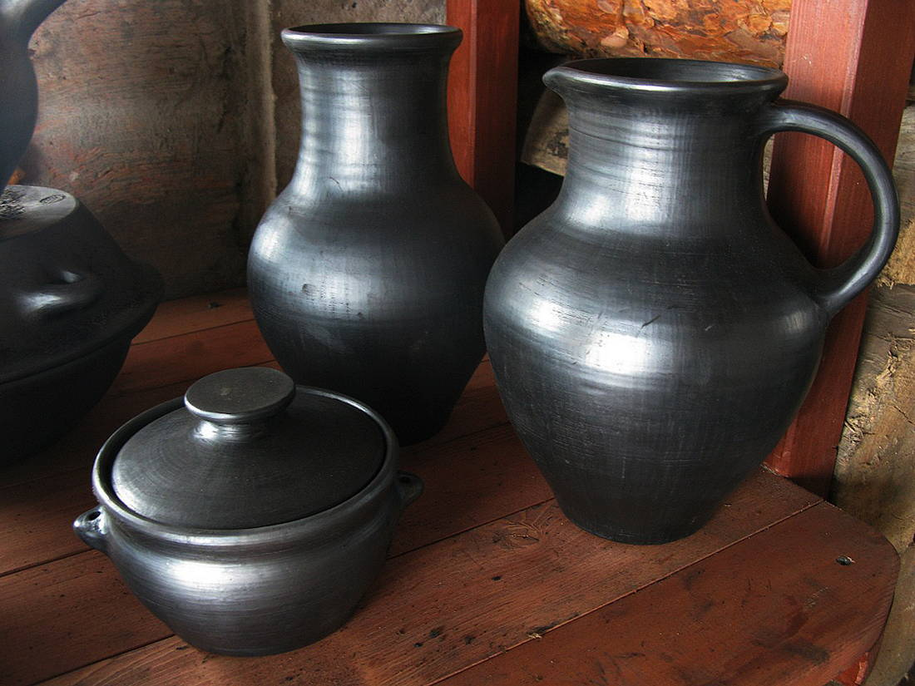

Slide 13
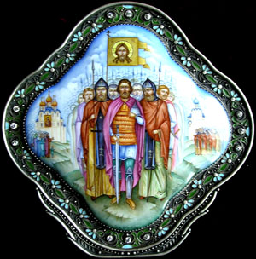
Так же на ростовской земле местным художественным промыслом, возникшим в XVIII веке и существующим до наших дней, является финифть.

Slide 14
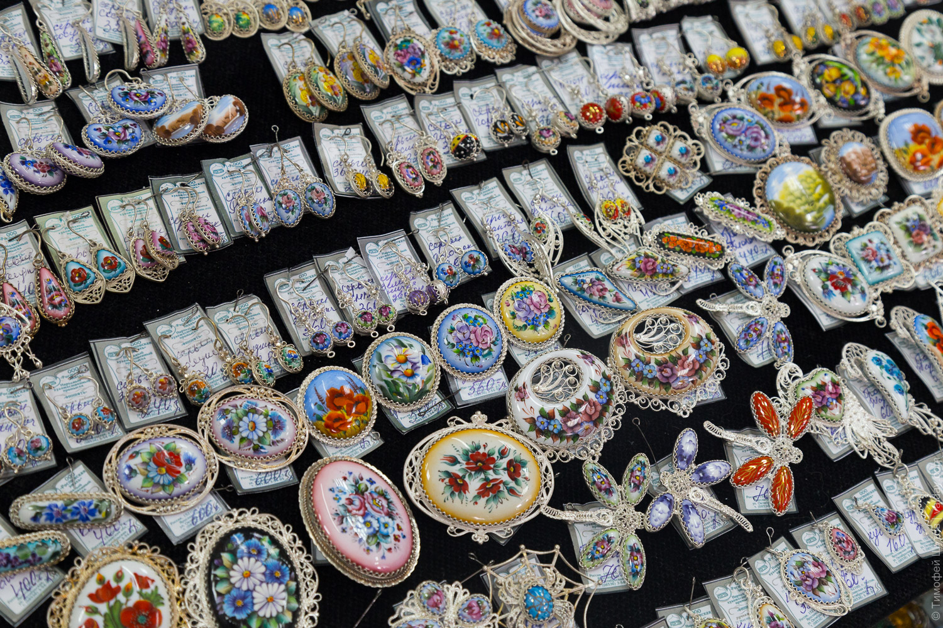
Финифтью на Руси называют художественную эмаль.
Эмаль – это стекловидная масса, которая в зависимости от добавляемых в неё окислов металлов окрашивается в различные цвета. Бренд Ростовская финифть известен на весь мир и вот уже более 100 лет фабрика «Ростовская финифть» сохраняет технологии и традиции этого яркого вида миниатюрной живописи.

Slide 15
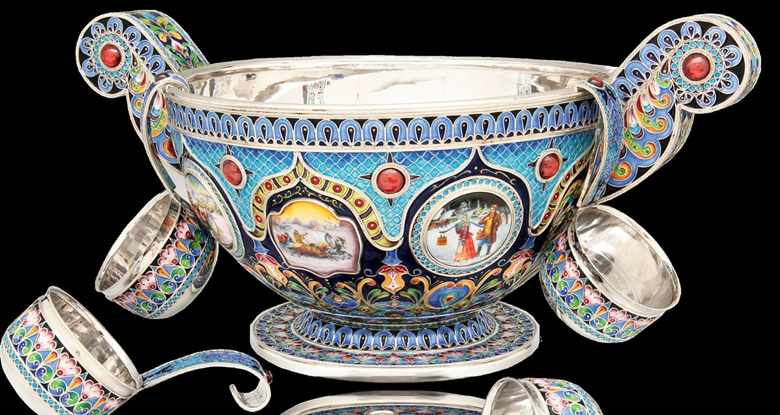

Slide 16
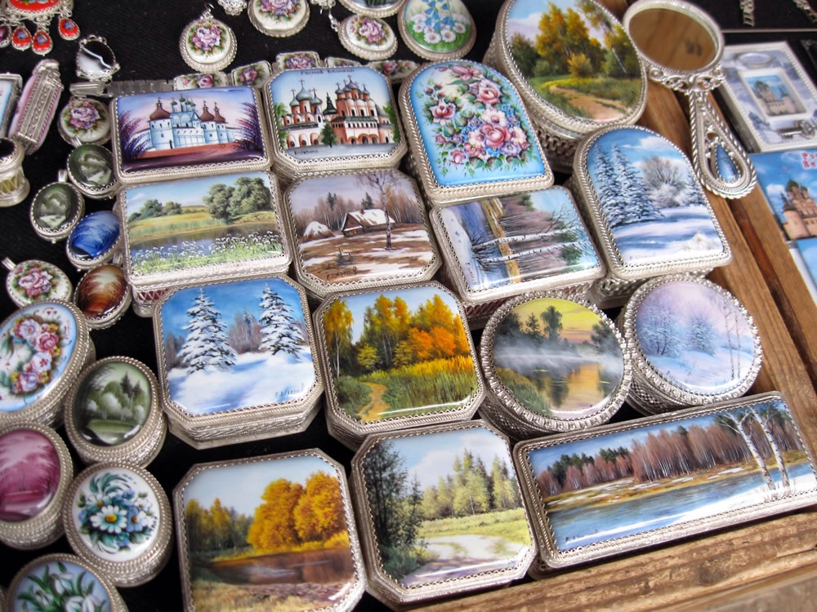

Slide 18
Интересные факты
Ростов — жемчужина Золотого Кольца, объединяющего старейшие города России.
Разнообразие соборов и монастырей сделали этот город центром туризма и поломничества.
Достоянием мировой культуры являются Ростовские звоны знаменитой Ростовской звонницы. Каждый из её 13 колоколов, от самого большого, весом 2 тысячи пудов (32 тонны), до самого малого, имеет своё особое звучание.

Slide 19
Спасибо за внимание

